Slide 1
TIẾP CẬN TIM BẨM SINH
Bs. HOÀNG QUỐC TƯỞNG
Khoa TM BV Nhi Đồng 2
ĐH Y Dược TPHCM

Slide 2
MỤC TIÊU
Những bệnh cảnh gợi ý TBS
Tiếp cận chẩn đoán TBS
Phân loại TBS
Mục tiêu của tiếp cận – phân loại TBS

Slide 3
I : DẤU HIỆU GỢI Ý
  Ho, khò khè kéo dài, tái đi tái lại
  Thở nhanh, co lõm ngực, khó thở, thở khác thường ngay cả lúc không bệnh
  Nhiễm trùng hô hấp tái đi tái lại
  Xanh xao hay vã mồ hôi
  Tím (thường xuyên hoặc khi khóc)
  Mệt
  Tình cờ phát hiện tim đập bất thường, tim to, tim có âm thổi
  Chậm phát triển thể chất, vận động
  Có dị tật bẩm sinh khác ngoài tim (Down, Rubella…)

Slide 4
II. TIẾP CẬN CHẨN ĐOÁN TBS
Trả lời 5 câu hỏi sau:
◆ Tím do tim?
❖ Tăng lưu lượng máu lên phổi?
⬥ Tim nào bị ảnh hưởng?
 Tăng áp động mạch phổi không?
 Tật tim là gì?

Slide 5
II.1.TÍM ?
Có tím ?
Phân biệt 3 loại tím : ngoại biên, trung ương, chuyên biệt.
Nguyên nhân ?
Tím trung ương do tim : nguyên phát hay thứ phát

Slide 6
II.1.TÍM ?
1.1. Tím trung ương 1.2. Tím ngoại biên
Có shunt P-T trong/ngoài tim
SaO₂, PaO₂ giảm
Nguyên nhân
- Suy hô hấp, bệnh phổi
- TBS shunt P-T, KHÔNG đáp ứng O₂
- Methemoglobin BS, mắc phải
    Triệu chứng
- Tím da niêm, rõ khi SaO₂<80%
- Móng khum, đầu chi dùi trống (trẻ lớn)
- Hct ↑↑ khi lượng máu lên phổi giảm nhiều
- Hct ↑ ít khi thiếu máu, không có giảm lượng máu lên phổi
Tưới máu ngoại biên giảm
SaO₂, PaO₂ bình thường
Nguyên nhân
- Lạnh, bệnh Raynaud
- Hạ đường huyết
- Suy tim, sốc
Triệu chứng
- Tím da, đầu chi

Slide 7
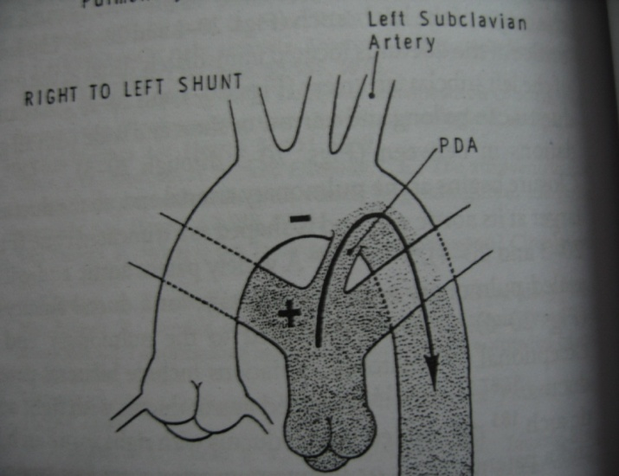
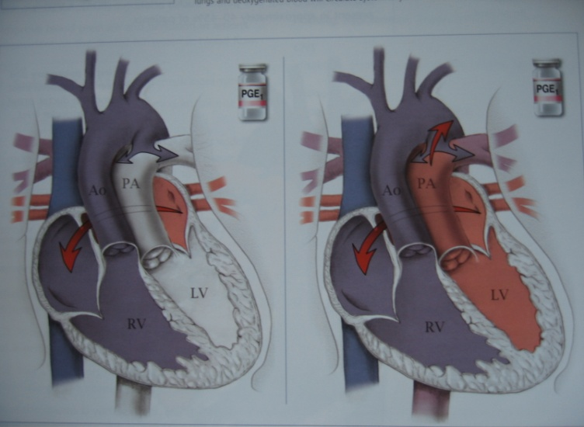
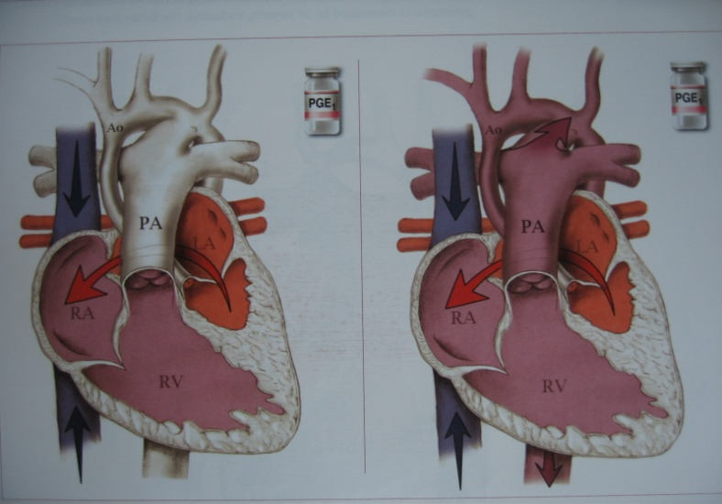
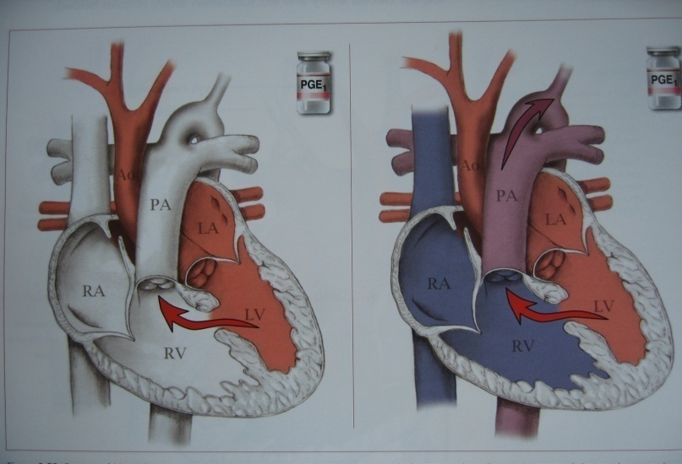
TÍM ?
II.1.TÍM ?
1.3. Tím chuyên biệt
SaO₂, PaO₂ của máu nuôi chi trên và chi dưới khác nhau
Chi trên tím, chi dưới hồng
  Hoán vị đại động mạch + còn ống động mạch + Tăng áp ĐMP
Chi trên hồng, chi dưới tím
  Còn ống ĐM đảo shunt
  Đứt đoạn ĐMC, hẹp eo ĐMC + Còn ống ĐM
  Hội chứng thiểu sản tim trái + Còn ống ĐM

Slide 8
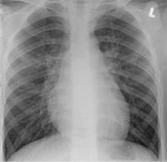
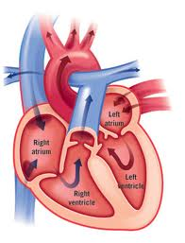
II.2.LƯU LƯỢNG MÁU LÊN PHỔI ?
Triệu chứng tăng lưu lượng máu lên phổi
Lâm sàng
  Nhiễm trùng phổi tái phát nhiều lần
  Thở nhanh, lõm ngực từ sau sanh
  Ho, khò khè
  Rale ẩm, ngáy, rít ở phổi
XQ ngực: tuần hoàn phổi ra 1/3 ngoài của phế trường
Ý nghĩa: Có shunt T-P

Slide 9
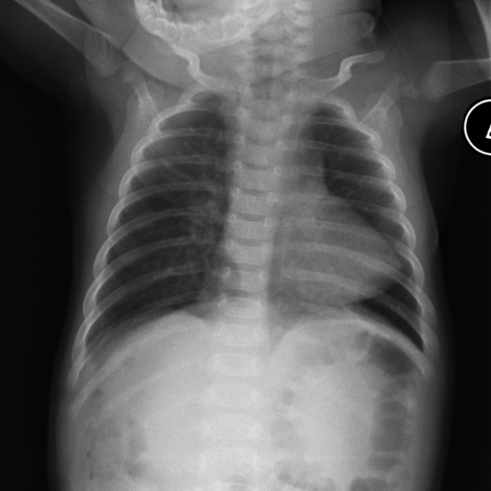
II.2.LƯU LƯỢNG MÁU LÊN PHỔI ?
Triệu chứng giảm lưu lượng máu lên phổi
Lâm sàng
- Nhiễm trùng hô hấp trên tái đi tái lại
- Thở nhanh sâu
- Tím
- Móng tay, chân khum mặt kính đồng hồ
- Đầu chi dùi trống
- Dấu hiệu đa hồng cầu
Cận lâm sàng
- XQ phổi: giảm tuần hoàn phổi
HCT tăng cao
ECG phì đại thất phải

Slide 10
II.3.TIM NÀO BỊ ẢNH HƯỞNG
Lâm sàng
  Mỏm tim, ổ đập bất thường
  Diện đục tim (trẻ lớn)
  Harzer (+)
XQ ngực: bóng tim to
ECG: lớn nhĩ, thất

Slide 11
II.4.TĂNG ÁP PHỔI ?
Áp lực ĐMP tùy thuộc
  Lưu lượng máu lên phổi
  Độ đàn hồi mạch phổi (kháng lực mạch phổi)
Áp lực mạch phổi ≠ Kháng lực mạch phổi
(mmHg) (IU/m² BSA)
Kháng lực mạch phổi cao ➔ áp lực mạch phổi cao
Áp lực mạch phổi cao ➔ kháng lực mạch cao (±)
Tăng áp ĐMP khi PAPm ≥ 25 mmHg lúc nghỉ
≥ 30 mmHg lúc gắng sức
Có 3 giai đoạn:
- kháng lực mạch phổi < kháng lực hệ thống : shunt T-P
- kháng lực mạch phổi = kháng lực hệ thống : shunt 2 chiều
- kháng lực mạch phổi > kháng lực hệ thống : shunt P-T

Slide 12
II.4.TĂNG ÁP PHỔI ?
Dấu hiệu gợi ý tăng áp phổi | Dấu hiệu gợi ý tăng áp phổi nặng
T2 mạnh Click đầu tâm thu ở KGS II Âm thổi giữa tâm thu dạng phụt ở KGS II Dấu nẩy trước ngực ở bờ trái xương ức | Âm thổi tâm trương của hở van ĐMP Âm thổi tâm thu của hở van 3 lá T3 của thất phải, ở KGS IV, V cạnh bờ trái xương ức Gan to và đập theo nhịp đập TM cổ nổi Phản hồi gan TM cổ + (trẻ lớn) Phù Báng bụng Huyết áp thấp, mạch nhẹ, chi lạnh

Slide 13
II.4.TĂNG ÁP PHỔI ?
Grade I: Phì đại lớp áo giữa.
Grade II: Tăng sinh lớp áo trong.
Grade III: Xơ hóa hướng tâm, tắc nghẽn lòng mạch.
Grade IV: Dãn ĐM, huyết khối trong lòng ĐM.
Grade V: Phức hợp sang thương dạng đám rối, u mạch và tạo hang, hyaline hóa lớp trong.
Grade VI: Hoaị tử dạng fibrin.

Slide 14
II.5.TẬT TIM NẰM Ở ĐÂU ?
Xác định dựa trên
  4 câu trả lời cho 4 câu hỏi trên
  Cách phân loại TBS
  Kiến thức LS, CLS của từng tật TBS

Slide 15
III. PHÂN LOẠI TIM BẨM SINH
TBS tím hay không tím
Tuần hoàn phổi tăng hay giảm/bình thường
Tim trái hay tim phải hay cả hai bị ảnh hưởng
Tăng áp động mạch phổi hoặc không

Slide 16
KHÔNG TÍM
TLLM
LLM
BT
LỚN THẤT TRÁI, CẢ HAI
LỚN THẤT PHẢI
LỚN THẤT TRÁI
LỚN THẤT
PHẢI
THÔNG L THẤT
CÔ ĐM
KÊNH NHĨ THẤT
THÔNG L NHĨ
BẤT THƯỜNG HỒI LƯU TMP BÁN PHẦN
POVD (TLT, CÔ ĐM + TAP)
HẸP, HỞ CHỦ
HẸP EO ĐMC
HỞ 2 LÁ
BỆNH CƠ TIM
HẸP PHỔI
HẸP EO ĐMC (SƠ SINH)
HẸP 2 LÁ

Slide 17
TÍM
TĂNG LLMP
GIẢM LLMP
LỚN THẤT TRÁI, CẢ HAI
LỚN THẤT PHẢI
LỚN HAI THẤT
LỚN THẤT TRÁI
LỚN THẤT PHẢI
THÂN CHUNG ĐM
TIM 1 THẤT
CHUYỂN VỊ ĐẠI ĐM + THÔNG LT
CHUYỂN VỊ ĐẠI ĐM
BẤT THƯỜNG HỒI LƯU TMP TOÀN PHẦN
THIỂU SẢN TIM TRÁI
CHUYỂN VỊ ĐĐM + HẸP PHỔI
TIM 1 THẤT + HẸP PHỔI
TEO 3 LÁ
TEO PHỔI VÁCH LT NGUYÊN VẸN
TC FALLOT
TEO PHÔI + TLT
EBSTEIN
EISENMENGER

Slide 18
IV. MỤC TIÊU CỦA PHÂN LOẠI TBS
Chẩn đoán hầu hết các tật TBS thường gặp
Theo dõi và xử trí các biến chứng thường gặp
TBS tăng tuần hoàn phổi | TBS giảm tuần hoàn phổi
- Suy tim Phù phổi Tăng áp ĐM phổi Nhiễm trùng phổi SDD nặng Viêm nội tâm mạc nhiễm trùng | Cơn tím Cô đặc máu Thuyên tắc mạch Rối loạn đông máu Nhiễm trùng hô hấp trên Viêm màng não, áp xe não Viêm nội tâm mạc nhiễm trùng SDD Thiếu sắt

Slide 19


